Slide 1
Hướng dẫn cách tạo tài khoản truy cập vào Giáo trình điện tử của Nhà xuất bản Wiley – Trường đại học Kiên Giang
Truy cập cào các giáo trình điện tử trong khuôn viên trường , có yêu cầu sử dụng đường truyền mạng do Nhà trường cung cấp (mạng có dây hoặc không dây)

Slide 2
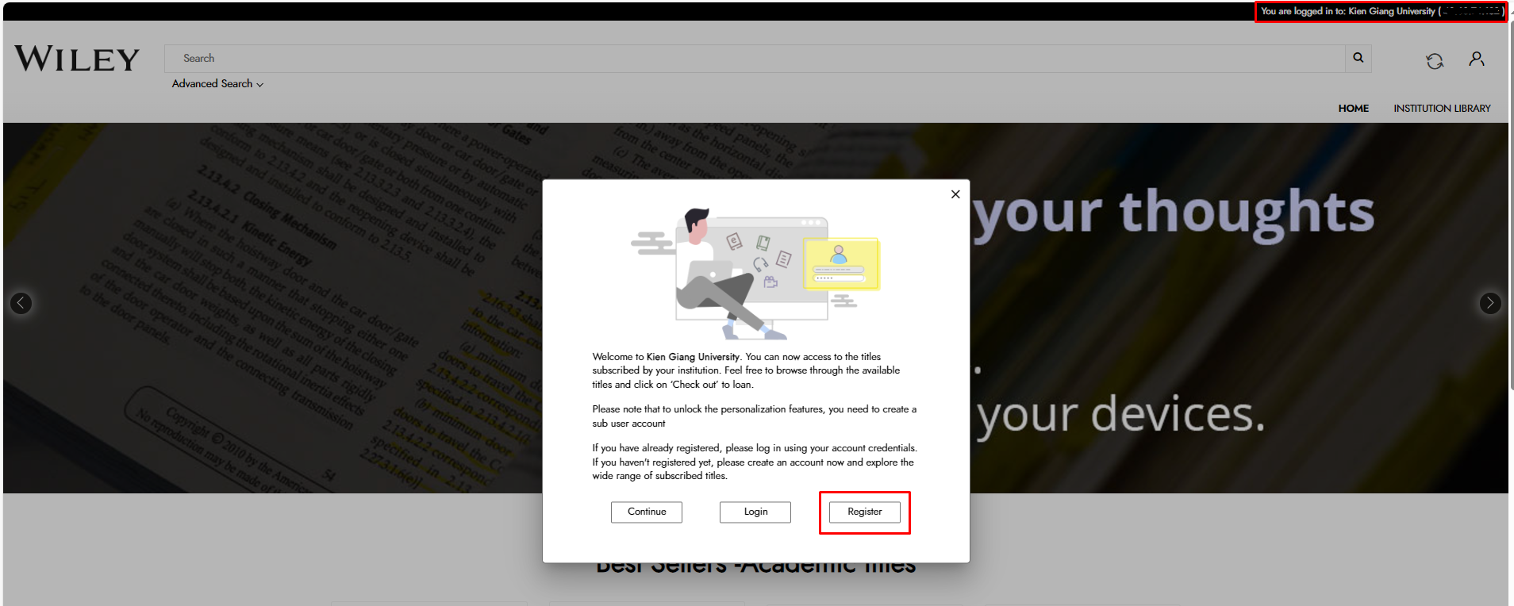
Truy cập vào E-textbook của NXB Wiley
Truy cập vào website: https://wileysgp.ipublishcentral.net/
Nếu bạn đang kết nối internet thông qua đường truyền mạng của Nhà trường, Bạn sẽ thấy tên trường xuất hiện ở phía trên bên phải màn hình. Click vào ‘Register’ nếu như bạn chưa có tài khoản.

Slide 3
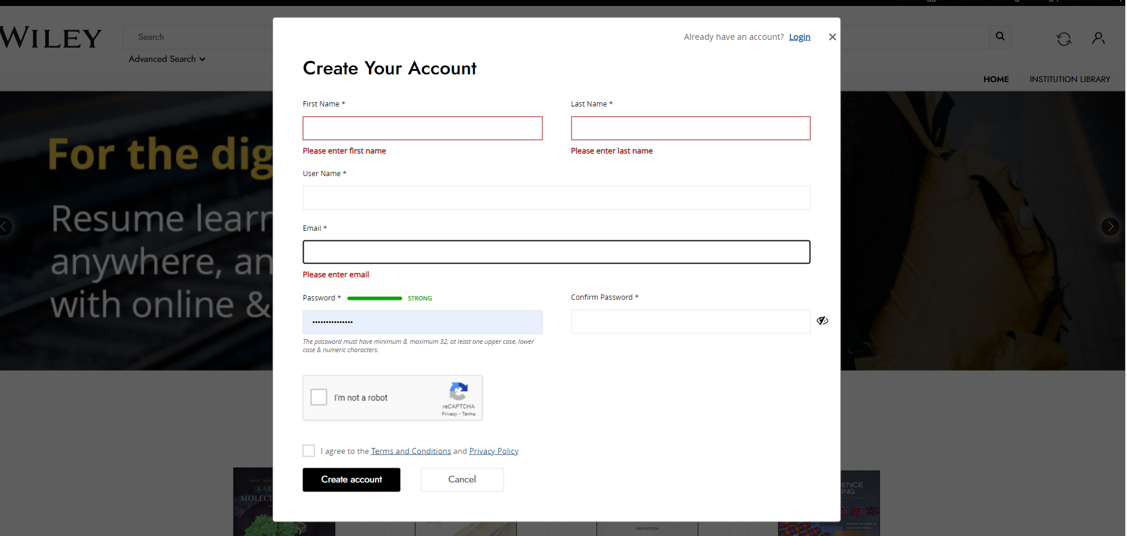
Tạo tài khoản với email có sử dụng tên miền của Trường đại học Kiên Giang (ví dụ xxx@vnkgu.edu.vn). Tạo tài khoản giúp bạn có những trải nghiệm mang tính cá nhân hoá

Slide 4
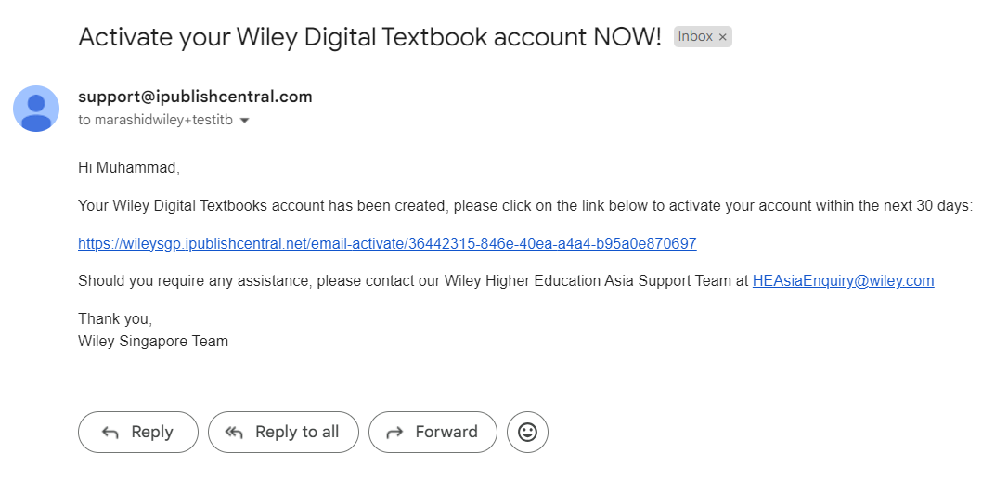
Xác minh tài khoản của bạn qua email:

Slide 5
Kích hoạt tài khoản của bạn để bắt đầu đọc:

Slide 6
Home Tab
Sau khi đăng nhập vào tài khoản, bạn sẽ được chuyển hướng đến thẻ Trang chủ (Home) và bắt đầu sử dụng tài nguyên.

